Slide 1


OpenSage AI：开源智慧分析助手
基于开源项目活跃度评估与趋势预测、开源项目健康度监控与指标设计、开源社区数据时序分析与可视化
团队名称：爱错
团队成员：詹美杰、孟子阳
机构：华东师范大学

Slide 2



01.
项目背景与需求洞察
目录
02.
解决方案与核心设计
CONTENTS
03.
技术实现与关键创新
04.
应用场景与用户价值
05.
成果展示与未来展望
06.
总结与致谢

Slide 3







一、洞察需求
——碎片化与复杂化
数据碎片化
工具复杂化
分析流程耗时耗力
当前开源数据分散在GitHub、OpenDigger等平台，工具孤立，接口各异，分析师需在多系统间切换、手动整合，缺乏统一视图。
OpenDigger、DataEase等专业工具虽功能强大，但要求SQL、可视化配置等技能，学习周期长，单次分析耗时久，非技术用户几乎无法独立完成。
传统方式分析一个项目需要30分钟-2小时，需要掌握3+个专业工具，从数据到洞察需要大量人工处理。

Slide 4

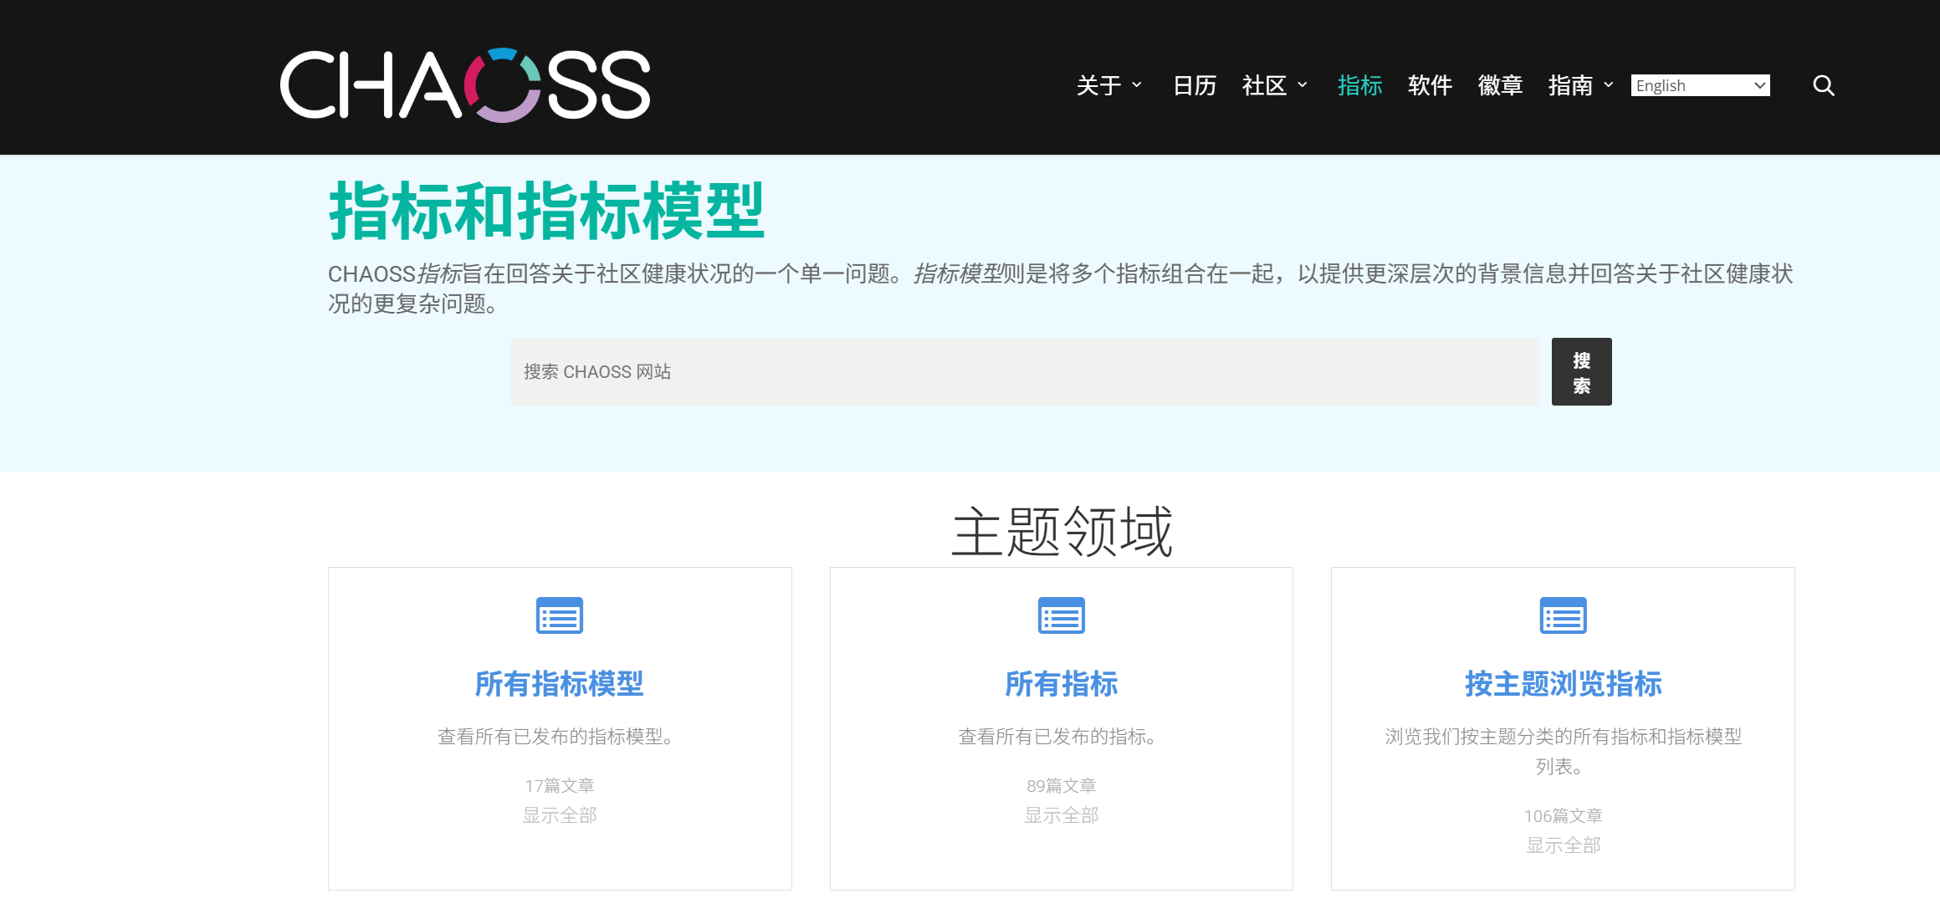
一、洞察需求
——缺数据支撑的健康监控
行业标准（CHAOSS）已经定义了89个独立指标 和 17个指标模型来衡量社区健康，但大多数企业（可能甚至连基础的‘活跃度’和‘响应时间’都没有数字化，仍停留在‘凭感觉’阶段。
技术选型、投资评估、社区治理、新人引导四大场景普遍依赖“听说”“感觉”而非数据，造成项目延期、资金浪费、活跃度下降、新人流失等后果。

Slide 5


一、洞察需求
——需求总结以及项目目标
数据的碎片化、工具的上手门槛高、分析决策的不够专业都是普通人在进行数据分析决策的痛点，而更重要的是普通用户想要解决这些痛点需要花费大量的时间，并且学习后的效果仍不一定理想，使得效率极其低下。我们要做的就是让任何人用自然语言获得专业指标+可视化+建议。于是我们想要开发一款智能的分析助手，就像GPT，Gemini，豆包等大语言模型，用户只需要用自然语言与助手对话，就可以调用Dataease，Maxkb等工具得到专业且可视化的数据大屏以及相应的分析，让数据分析不再只面向专业人员，而是有需求非专业人士也能轻松完成。

Slide 6


02
解决方案与核心设计

Slide 7

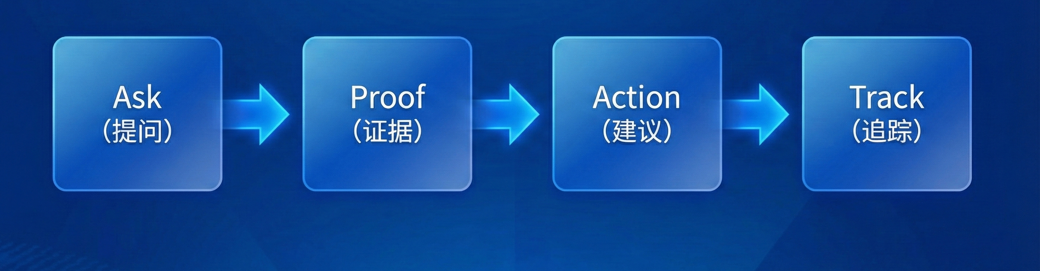

二、解决方案与核心设计
OpenSage AI：我们不是“又一个可视化”，而是“治理闭环”Agent：
核心定位
深度智能洞察
OpenSage AI定位为“基于AI Agent的开源数据分析平台”，通过自然语言交互自动整合多工具能力，提供从提问到洞察到分析到预测最后到监控的一站式服务。
基于大模型识别趋势、异常并生成可执行建议，为用户提供深度的开源项目分析预测和决策支持。
自然语言交互
多工具智能协同
用户可以像与专家对话一样提问，系统自动理解并执行分析，无需复杂的工具操作和专业技能。
自动调度OpenDigger、DataEase、IoTDB等工具，无需手动切换，实现数据获取、可视化、存储的一体化。

Slide 8
TECHNICAL ARCHITECTURE
四层智能技术架构设计：从用户提问到图文报告
用户交互层
自然语言输入
Web界面 / API接口
AI Agent引擎层
意图理解
工具调度
数据分析
报告生成
BERT + LLM
智能路由
深度洞察
结构化输出
工具执行层
OpenDigger
DataEase
IoTDB
Redis
数据获取
可视化
时序存储
缓存系统
输出层
图文报告
可视化图表
可执行建议
实时预警
ReAct模式
四级缓存
持续学习
零配置分析
Reason-Act循环实现智能决策
内存→Redis→IoTDB→PostgreSQL
每次分析都丰富知识库
只需项目地址，无需复杂设置

Slide 9
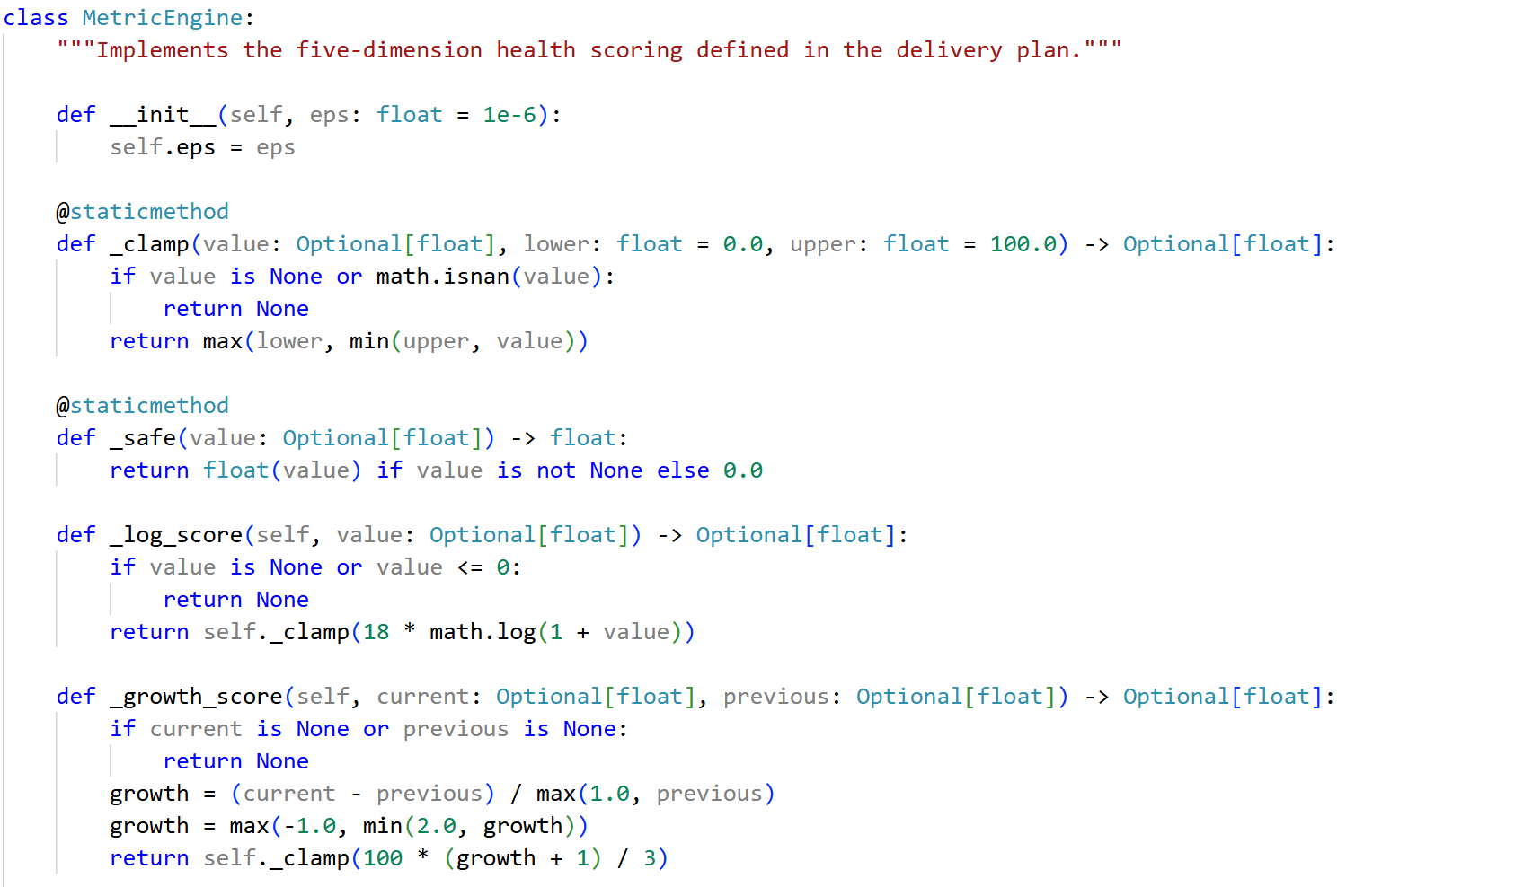



数据流：Agent 清洗写库 → DataEase 直连展示
数据源
OpenDigger
(核心指标) GitHub 社区健康档案
(治理)
OpenSSF Scorecard
(安全)
清洗&算分
存储
展示
MetricEngine
五维健康度:活跃度、
响应度、抗风险、治理
、安全
PostgreSQL： (快照表+latest视图+
全量指标)
IoTDB：
(历史全量指标)
DataEase
总览/对标/预警

Slide 10
AI Agent 核心亮点：ReAct 推理-行动闭环
让开源治理从“提问”走到“证据→处方→追踪”
ReAct 决策循环（Reason → Act → Observe → Reflect）
优势
Reason (理解&计划)
ReAct：边推理边行动，适配多轮追问与复杂拆解
智能路由：按实时性/成本/新鲜度选择最短工具链；超时重试+降级
多工具协同：OpenDigger / GitHub / Scorecard / MaxKB / DB 并行取证
Evidence Card：每条结论绑定指标、窗口、来源，可核对可复盘
闭环追踪：行动处方写库，DataEase 大屏持续监控与预警
Reflect (生成处方)
Act (调度工具)
Observe (取证&校验)
• Reason：解析意图/实体/时间窗，生成可执行计划（Planner） • Act：按实时性/成本/新鲜度路由工具链，并行调用多工具（Router/Executor） • Observe：汇总证据、做一致性校验，写入缓存/数据库供复用（Evidence） • Reflect：输出结论+证据卡+治理处方，并进入监控追踪（Ask→Proof→Action→Track）

Slide 11
03
项目难点与关键创新

Slide 12



多工具协同与零配置分析
1
3
2
工具集成
零配置分析
工具功能
平台已集成OpenDigger客户端、DataEase可视化、MaxKB知识库、IoTDB时序存储，并提供插件化扩展能力。
通过标准化适配层屏蔽接口差异，结合智能路由与并行执行，实现“只需项目地址、零配置”即可产出完整报告。
OpenDigger封装50+指标实时获取，自动处理限频与重试；DataEase内置参数化图表模板，查询结果一键生成可交互图表。

Slide 13

四级缓存与实时性保障
1
2
3
缓存策略
缓存优势
成本控制
构建内存→Redis→IoTDB→PostgreSQL四级缓存，内存缓存热点查询，Redis缓存分钟级更新，IoTDB存储历史时序，PostgreSQL归档冷数据。
结合智能预加载与增量更新策略，将相似查询结果复用率提升60%，平均响应时间控制在5秒内，实时查询亦能在10秒内返回。
四级缓存策略有效降低70%大模型调用费用，平衡了实时性与成本，提升了系统的整体性能。

Slide 14


项目难点与突破路径
意图识别难点
复杂查询难点
开源场景多样，查询表述千差万别，意图识别需泛化能力强，团队运用多源口径对齐，通过对OpenDigger+ GitHub Profile+ Scorecard等开源数据平台统一指定一套指标字典与时间窗口径，缺失项有明确默认/降权规则；同时对同一 repo 的多源结果做一致性校验，避免“数据对不上”
用户可能提出包含多个子问题的复杂查询，我们利用查询图分解算法+子任务依赖分析+并行执行对比、趋势、预测、监控），ReAct 机制支持多轮迭代：边取证边修正计划将多项目对比响应时间缩短50%。
工具协同难点
实时成本难点
工具故障、网络延迟、数据不一致是多工具协同的挑战，采用超时重试、一致性校验、核心指标降级方案保障99.9%可用。
大模型调用成本高，实时性要求高，通过四级缓存、查询分类、结果复用实现平均5秒返回，降低调用费用。

Slide 15
04
应用场景与用户价值

Slide 16
四大场景：覆盖开源全生命周期
项目维护者
开源新人
通过自然语言查询项目健康，通过活跃度指数，响应度指数，抗风险指数，治理指数，安全指数五个维度来计算出项目的健康指数，构建五维健康度模型并进行可视化。而且我们还引入GitHub治理信息、Scorecard安全评分来完善我们的健康算法。
获得个性化项目推荐与入门指导，轻松查找到适合自己上手的开源项目贡献准备时间从1个月缩至1周，大幅提升首次贡献的成功率。
企业OSPO
技术决策者
实现多项目自动监控与异常预警，年省10-50万分析师成本，决策提前30天，提升决策准确率。
基于多维数据完成技术选型，决策周期从2周降至1天，选型失败率下降30%，降低选型风险。

Slide 17

用户价值量化：时间、成本、风险三降
1
效率提升
项目维护者issue响应速度提升25%，贡献者留存提升15%；企业客户将评估工作压缩至10分钟，直接人力成本降低90%。
2
风险降低
技术选型场景下，决策失误导致的项目延期由30%降至10%以下，显著降低决策风险。
技术指标
3
系统实现5种以上查询类型、集成3大核心工具、端到端演示3个应用场景，缓存命中响应<3秒，实时查询<10秒。

Slide 18
05
成果展示与未来展望

Slide 19


阶段性成果：Demo、视频与文档
Demo系统
01
团队已交付可运行的在线Demo系统，支持3分钟功能演示视频、完整技术文档与使用手册，以及多场景用户案例展示。
技术指标
02
系统可用性达99.9%，平均响应时间<5秒，并发支持100+用户，数据更新延迟<5分钟，为后续发展奠定基础。
资源上线
03
代码仓库、在线演示、技术文档均已上线，为后续开源发布与社区共建做好准备。

Slide 20


未来规划：从工具到生态再到标准
短期规划
中期规划
3个月内接入GitLab、Gitee等更多数据源，推出浏览器插件、移动端应用与开放API，供第三方集成。
长期愿景
6-12个月发布企业版，建立开源项目健康度评估标准，启动社区贡献者计划，形成分析工具生态。
1-3年训练开源领域专用大模型，成为开源项目治理与投资决策的事实标准，构建全球化开源智能生态。

Slide 21
06
总结与致谢

Slide 22

OpenSage AI：让开源数据分析像聊天一样简单
未来展望
项目总结
合作邀请
项目已验证技术可行性，展现显著用户价值与商业潜力，未来将沿着工具、生态、标准三步路径演进。
OpenSage AI通过自然语言交互、多工具智能协同、深度洞察生成与主动预警服务，将开源数据分析门槛降至零，使任何人都能10秒内获得专业报告。
团队诚邀社区、企业、投资者共同参与，共建更智能、更开放、更高效的开源世界。感谢聆听，期待反馈与合作。

Slide 23

THANK YOU FOR READING！
感谢您的观看
汇报人：詹美杰 孟子阳
汇报日期：2

